Slide 1
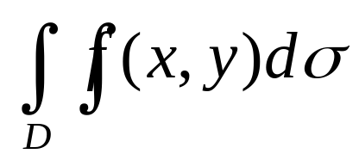
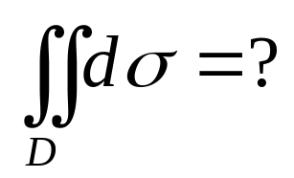

二重积分：
(1)性质：比较定理等
(2)几何意义；物理意义；
特别地，
(3)利用对称性简化计算；
直角坐标系下
(4)计算
(转化为二次积分计算)
极坐标系下
（什么情况下用？）
另，注意交换积分次序的相关问题

Slide 2
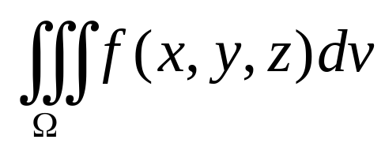
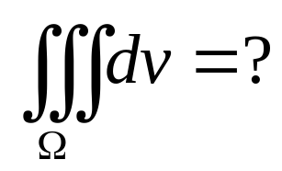
三重积分：
物理意义？
计算
(转化为三次积分计算)：
穿线法（先一后二法）
直角坐标系下
截面法（先二后一法）
（什么情况下用？）
利用柱面、球面坐标
（什么情况下用？）

Slide 3
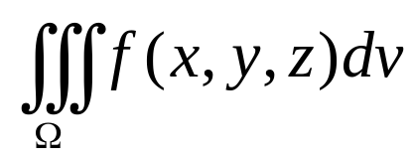




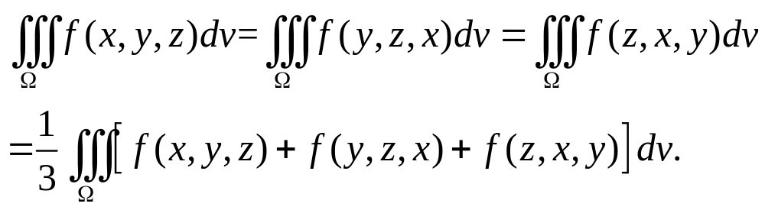
对于三重积分 ，具轮换对称性，如下：
若 的表达式具轮换对称性，即将其表达式中的
依次轮换为 和 ,表达式形式不变，
则有

Slide 4



例1：设有一物体，占有空间 .
在点 处的密度为 ，求该物体的
质量.

Slide 5
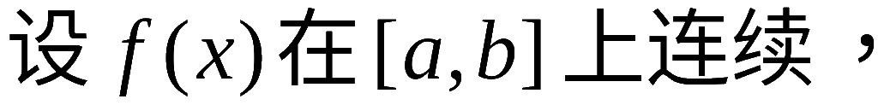
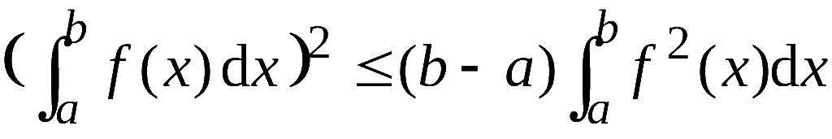
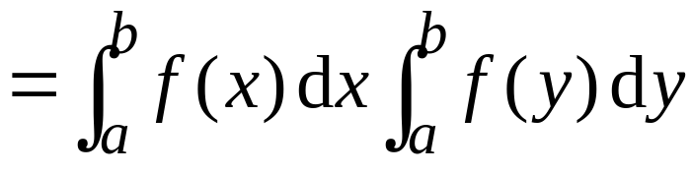
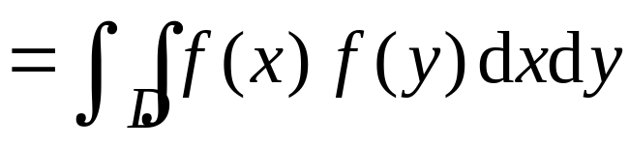
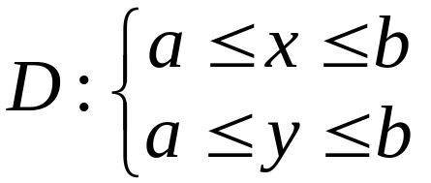
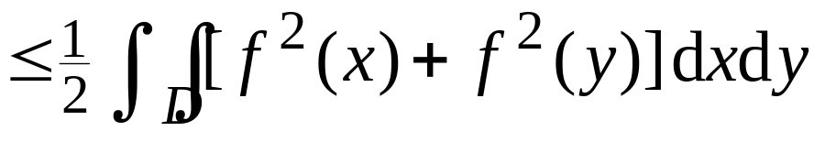
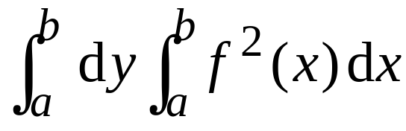
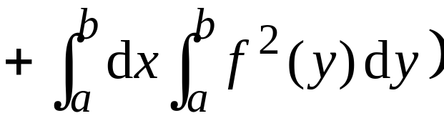
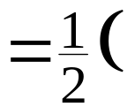
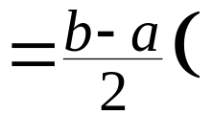
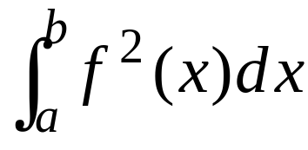
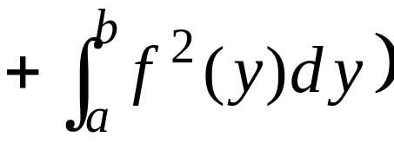
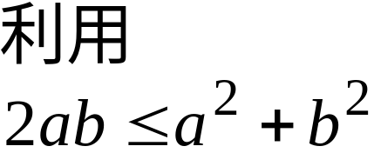
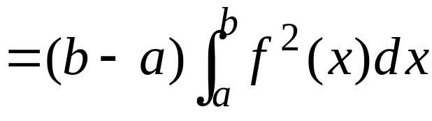






例2.
证明
证:左端
= 右端.
机动 目录 上页 下页 返回 结束

Slide 6
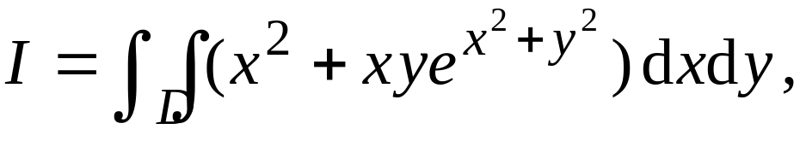
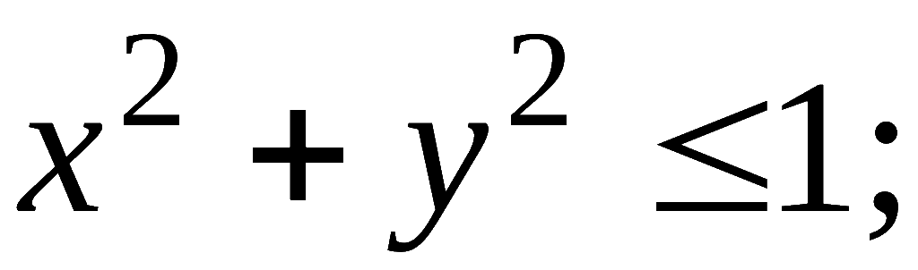
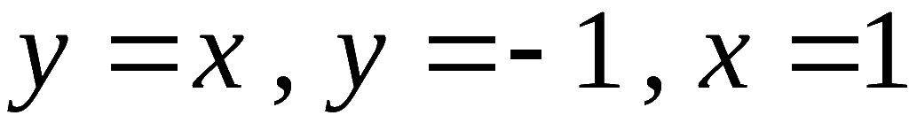
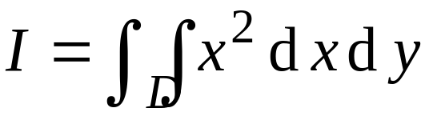
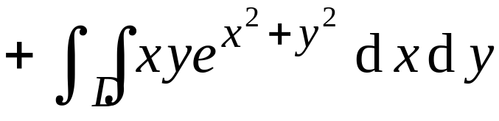

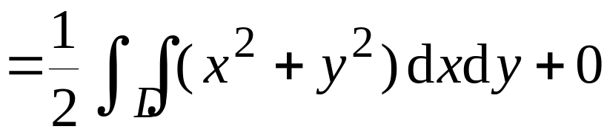

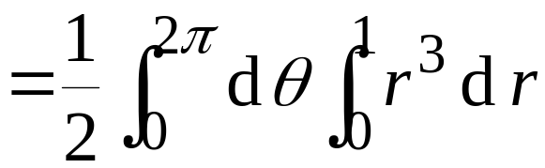
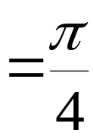



例3. 计算二重积分
其中:
(1) D为圆域
(2) D由直线
围成 .
解: (1) 利用对称性.
机动 目录 上页 下页 返回 结束

Slide 7

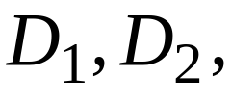
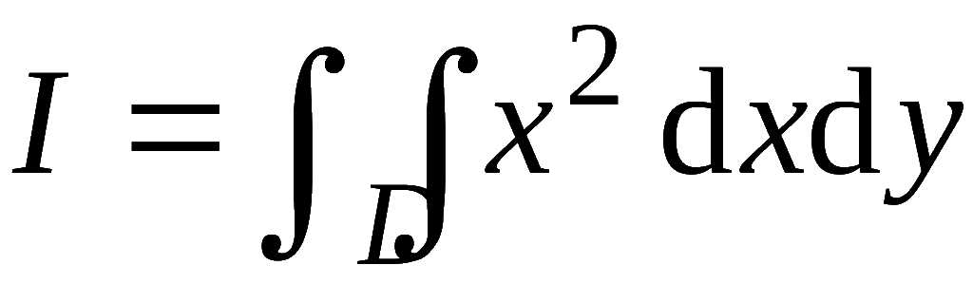
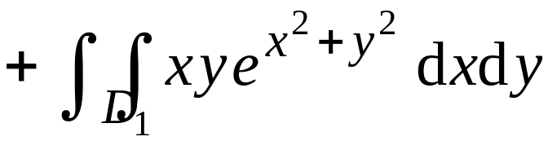



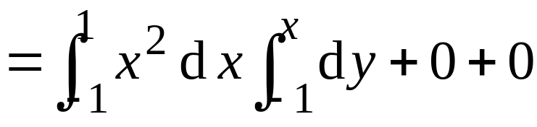



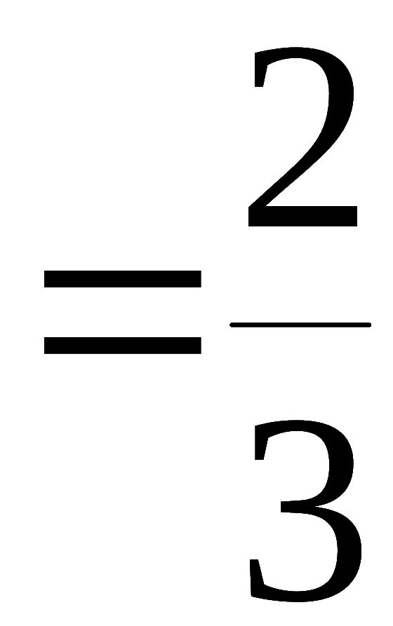
(2) 积分域如图:
添加辅助线
将D 分为
利用对称性 , 得
机动 目录 上页 下页 返回 结束

Slide 8
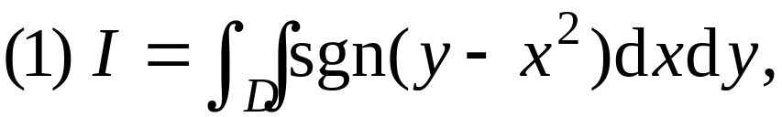

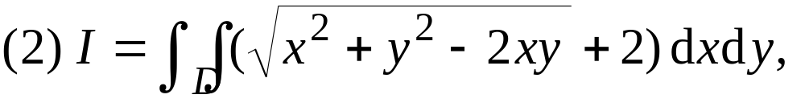
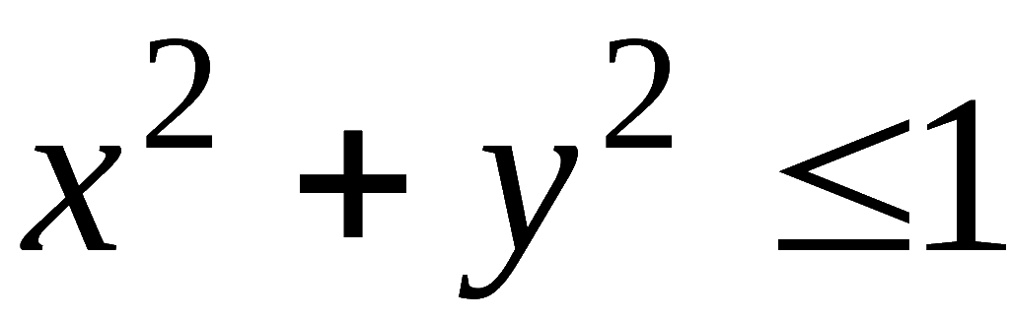
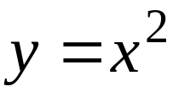
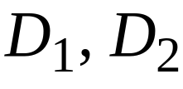
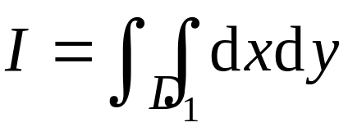
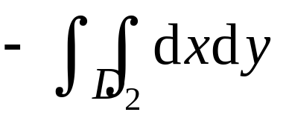
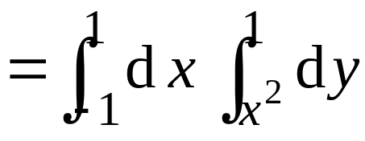
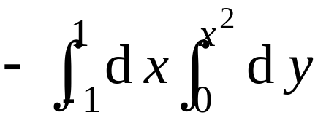
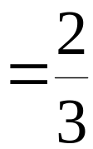
例4. 计算二重积分
其中D 为圆域
在第一象限部分.
解: (1)
作辅助线
把与D 分成
两部分, 则
机动 目录 上页 下页 返回 结束

Slide 9
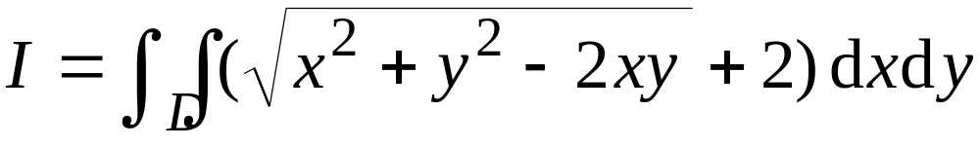
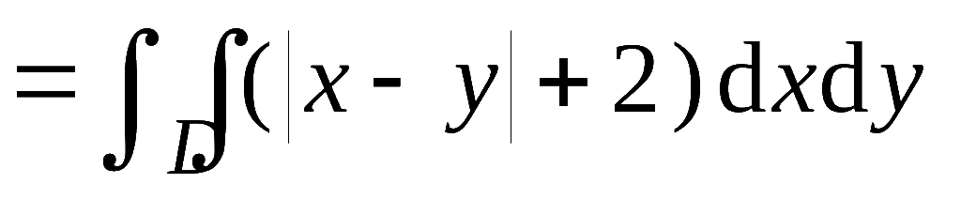

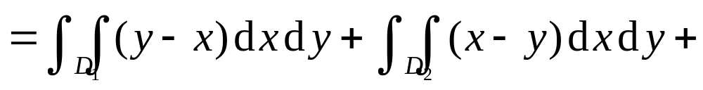
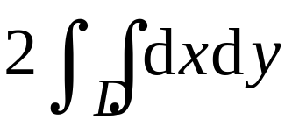
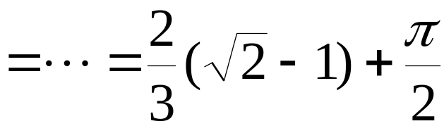
(2) 提示:
作辅助线
将D 分成
两部分
说明: 若被积函数含绝对值, 需分块积分以去掉绝对值符号.
机动 目录 上页 下页 返回 结束

Slide 10
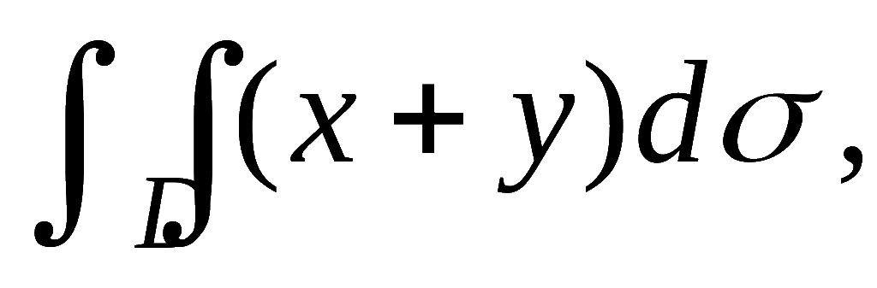
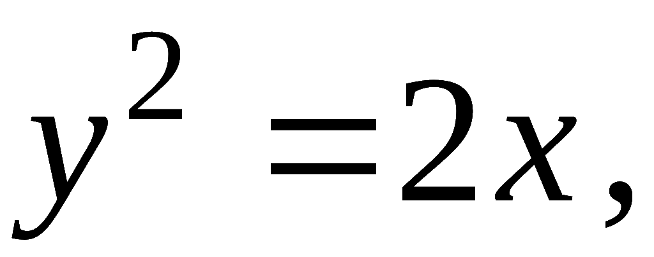




















例5.
计算积分
其中D 由
所围成 .
提示:如图所示
连续,
所以
机动 目录 上页 下页 返回 结束

Slide 11


















例6.
交换下列二次积分的顺序:
解:
如图所示
机动 目录 上页 下页 返回 结束

